Slide 1
ドローン空撮映像を 用いた災害領域検出
静岡大学 情報学部 情報科学科 佐治研究室
7071-0090 室永将門
Notes:
佐治研究室の室永です。
今から発表を始めます。

Slide 2
研究背景
豪雨災害等の増加
大雨発生件数約1.4倍
斜面崩壊・浸水被害
解析手段の重要化
迅速かつ安全箇所から解析
リモートセンシングの活用
約1.4倍
提供：気象庁
Notes:
まず、研究背景について説明します。
近年、豪雨災害が多発しています。
豪雨災害では斜面崩壊による土砂災害や、屋内外での浸水被害が多数発生しています。
そこで、災害箇所を安全な箇所から早期に把握できるリモートセンシング技術が注目されています。

Slide 3
研究背景
撮影機材 | 解像度 | 範囲 | 即時性 | 撮影視点 | 費用
人工衛星 | 低い | 広い | 低い | 真上 | 低い
航空機 | 普通 | 普通 | 高い | 真上・斜め | 高い
ドローン | 高い | 狭い | 高い | 真上・斜め | 低い
Notes:
リモートセンシングでは主に人工衛星、ヘリ等の有人航空機、ドローンが使われます。
人工衛星は非常に広範囲の解析が可能ですが、雲によって画像が使用できなかったり、撮影周期によって災害直後に画像が得られなかったりします。
航空機は人工衛星より解像度が高く、出動も早いですが、費用が非常に高く、周囲に発着場がなければ出動ができません。

Slide 4
研究背景
撮影機材 | 解像度 | 範囲 | 即時性 | 撮影視点 | 費用
人工衛星 | 低い | 広い | 低い | 真上 | 低い
航空機 | 普通 | 普通 | 高い | 真上・斜め | 高い
ドローン | 高い | 狭い | 高い | 真上・斜め | 低い
ドローンのメリット
✓高解像度での詳細な解析
✓低コストかつ迅速な解析
✓配備数の増加
✓複数台による同時観測
ドローンのデメリット
×1機の撮影範囲の狭さ
×撮影視点が斜め
災害時の新たな観測手段
Notes:
これに対し、ドローンは解像度が非常に高く、迅速な解析が可能です。
災害直後に先程の理由で衛星画像やヘリ画像が入手できなかったり、ヘリのみで複数の災害箇所を観測しきれないときなどに、これらに代わる新たな観測手段としてドローンの活用が考えられます。

Slide 5
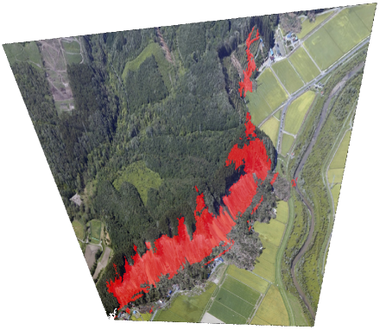
先行研究１
ヘリコプター空撮画像を用いた斜面崩壊検出
「空撮画像を用いた土砂領域検出」（2019 中山ら）
✓雲による影響を受けない
✓道路等の人工物を除去
×DEMとの位置合わせの際にずれ
Notes:
中山らの手法では、ヘリコプター画像から斜面崩壊検出をしています。
この手法はヘリコプターを用いているため雲の下から撮影が可能であり、解像度が高いことを活かしテクスチャ特徴を用いて道路等の誤検出を除去できるという利点があります。
しかし、DEMとの位置合わせの際にずれが生じ、精度低下につながるという問題があります。

Slide 6
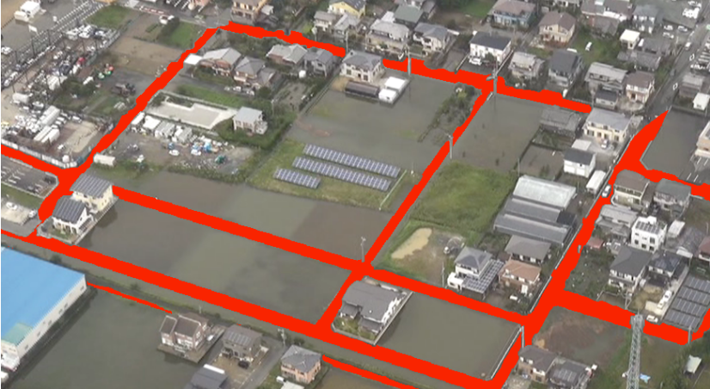
先行研究２
ヘリコプター空撮画像を用いた浸水検出
「浸水時の道路領域解析」（2017 雨宮ら）
✓雲による影響を受けない
✓詳細な解析が可能
×都市部の浸水検出のみ
Notes:
雨宮らの手法では、ヘリコプター画像から浸水領域を検出しています。
この手法は地図データと形状特徴にて建物を除去できるという利点があります。
しかし、都市部での検出を想定しており山間部では建物が十分に除去できないという問題があります。

Slide 7
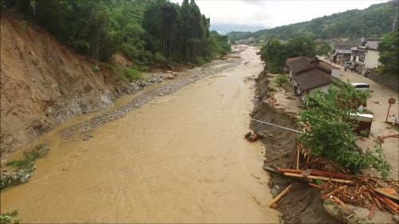

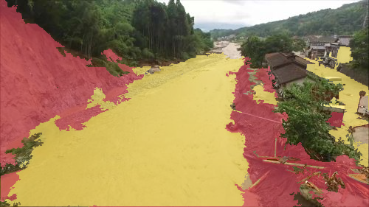
本研究について
目的
ドローンの活用
被害箇所の把握
ドローンの有効性を示す
先行研究と同精度
特徴
補助データ未使用
山間部での浸水検出
ドローン空撮画像
最終出力結果
Notes:
以上の背景と先行研究を踏まえ、本研究では災害時の観測で衛星やヘリコプターの代わりとしてドローンを活用し、有効性を示すことを目的とします。
また、従来手法と同等の精度で災害領域を検出することを目指します。

Slide 8
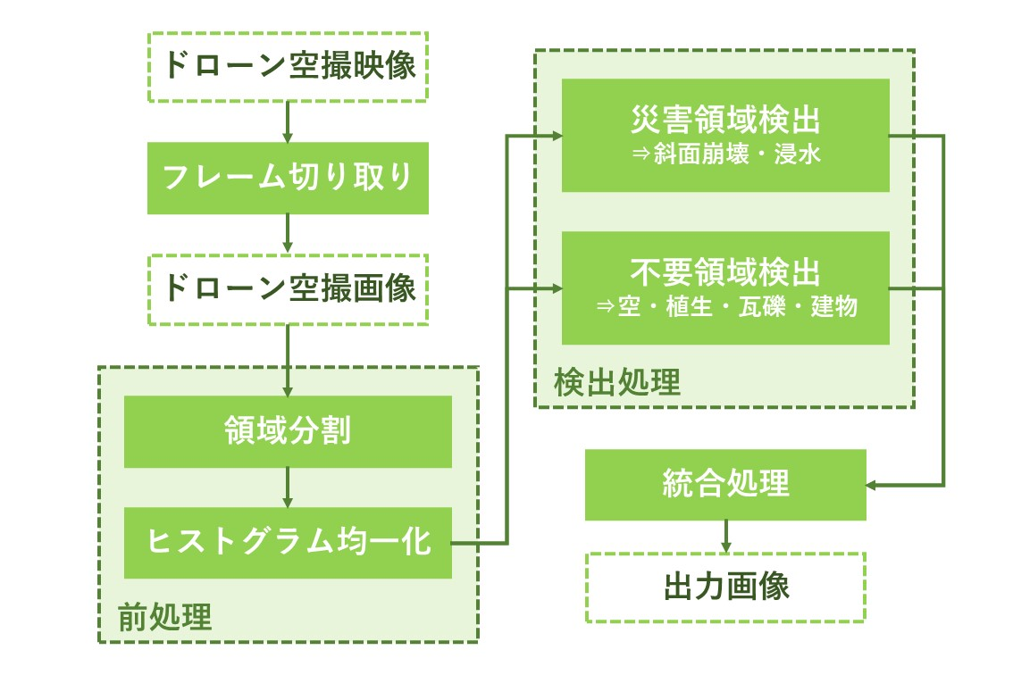
提案手法
Notes:
次に、提案手法の概要図を示します。
本研究ではまずドローン映像からフレーム画像を切り出し、前処理を行います。
次に、災害領域と不要領域を検出し、災害領域から不要領域を除去した画像を最終出力結果とします。

Slide 9
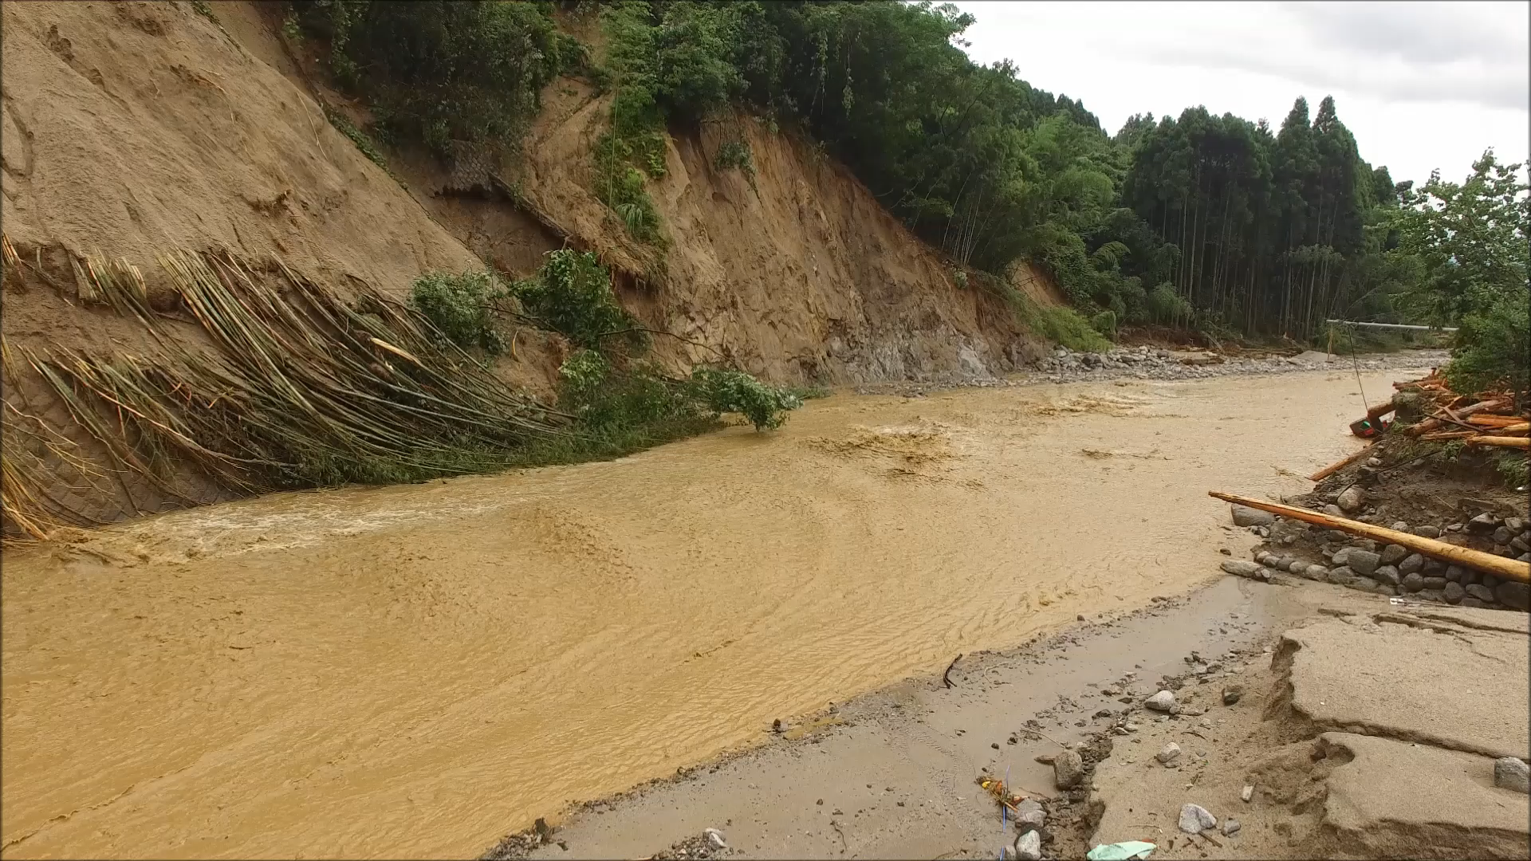

フレーム切り取り
静止画切り取り
解析画像1枚を取得
ドローン空撮映像
平成29年7月九州豪雨
福岡県朝倉市赤谷川
ドローン空撮映像
ドローン空撮画像
提供：国土地理院
Notes:
各処理について詳しく説明します。
まず、豪雨災害後のドローン映像からフレーム画像を切り取ります。

Slide 10
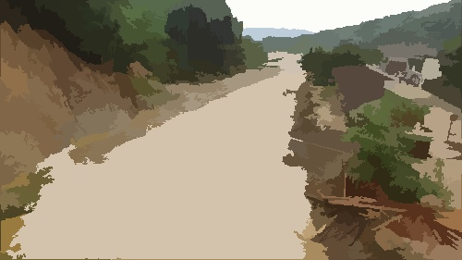
領域分割
画像を小領域に分割
近傍の類似色画素群を同一色に統合
Mean-Shift法
以降領域単位で処理を行う
ドローン空撮画像
領域分割結果
前処理
Notes:
次に画像を小領域に分割します。
# 周囲の似たような色の画素をひとまとめにすることで領域を作成します。

Slide 11
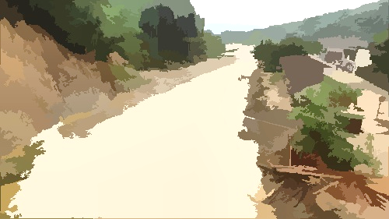
ヒストグラム均一化
天候や時刻による色相や輝度の偏りが存在
検出精度の低下
CLAHEのアルゴリズムを用いて偏りを補正
領域分割
ヒストグラム均一化結果
前処理
Notes:
次に、ヒストグラム均一化を行います。
この処理によって色や明るさのばらつきを補正します。
# 空撮画像は撮影時の天候や時刻などによって、色や明るさにばらつきが生じます。
# 本手法では色や輝度によって領域を分類するので、この処理によってばらつきを補正します。

Slide 12
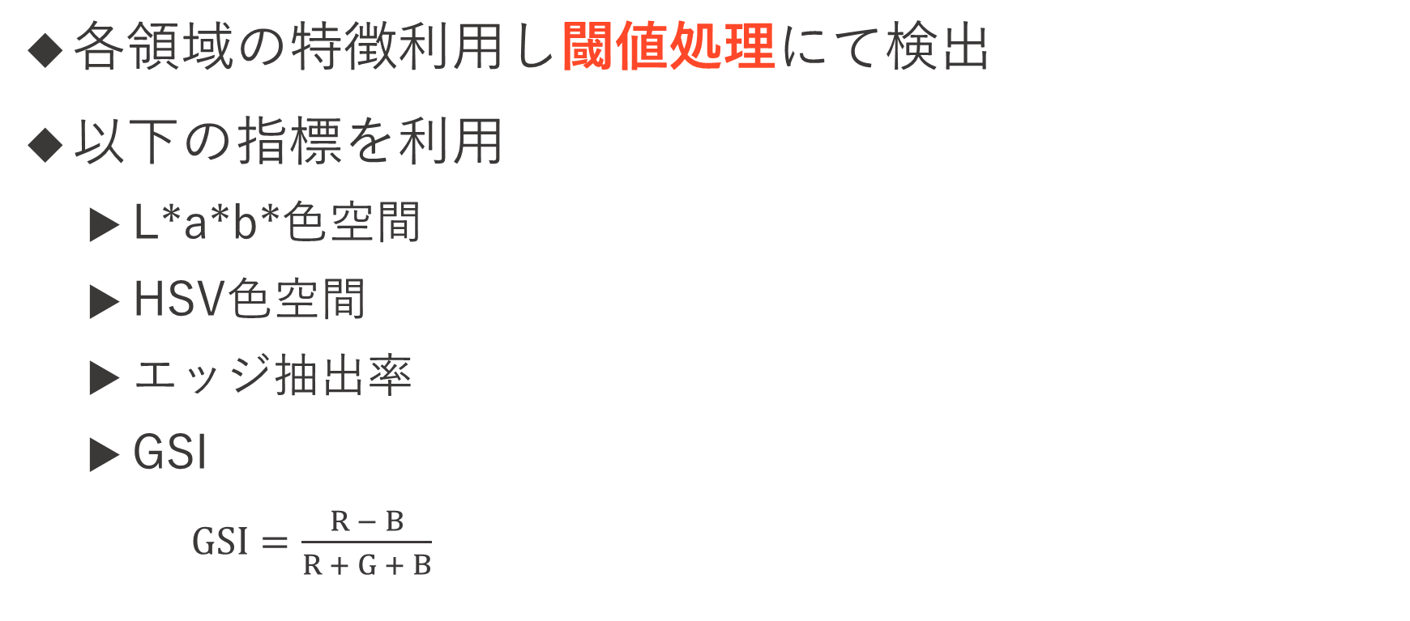
災害領域検出・不要領域検出
各領域の特徴利用し閾値処理にて検出
以下の指標を利用
L*a*b*色空間
HSV色空間
エッジ抽出率
GSI
$GSI=\frac{R − B}{R + G + B}$
検出種別 | 領域 | 特徴
災害領域 | 斜面崩壊 | 赤色が強く輝度が低い
 | 浸水 | 赤色が強く輝度が高い 均一度が高い
不要領域 | 空 | 青色が強く輝度が高い
 | 植生 | 緑色が強い
 | 瓦礫 | 均一度が低い
 | 建物 | 均一度が高い
検出処理
Notes:
次に、災害領域と不要領域の検出処理を行います。
以下に示すような指標と各領域の画像特徴を利用した閾値処理にて各領域を検出します。

Slide 13
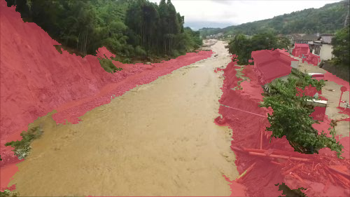
災害領域検出【斜面崩壊】
斜面崩壊領域
L*a*b*色空間を利用
このとき瓦礫・建物等を誤検出
→ 後に除去処理を行う
領域 | 輝度（L*） | 色相（a*） | 彩度（S）
斜面崩壊 | 低い | 赤（高い） | 高い
検出種別 | 領域 | 特徴
災害領域 | 斜面崩壊 | 赤色が強く輝度が低い
 | 浸水 | 赤色が強く輝度が高い 均一度が高い
斜面崩壊領域
検出処理
Notes:
まず、災害領域検出を行います。
斜面崩壊領域の持つ特徴に従って閾値処理を行い、斜面崩壊を検出します。

Slide 14
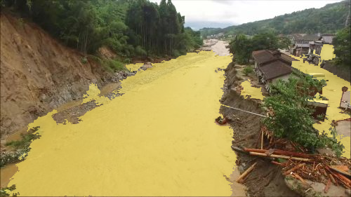
災害領域検出【浸水】
浸水領域
領域毎にエッジ抽出率を算出
領域 | 輝度（L*） | 色相（a*） | 彩度（S） | 均一度 （エッジ）
浸水 | 高い | 赤 | 低い | 高い
領域 | 輝度（L*） | 色相（a*） | 彩度（S）
斜面崩壊 | 低い | 赤（高い） | 高い
検出種別 | 領域 | 特徴
災害領域 | 斜面崩壊 | 赤色が強く輝度が低い
 | 浸水 | 赤色が強く輝度が高い 均一度が高い
浸水領域
検出処理
Notes:
浸水領域も同様に閾値処理にて検出を行います。
均一度については領域毎にエッジ抽出率を求めます。

Slide 15
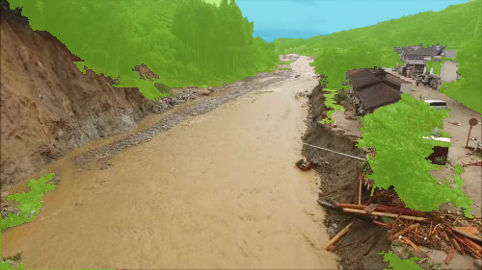
不要領域検出【空・植生】
空・植生領域
L*a*b*色空間は色判別に有効
領域 | 輝度（L*） | 色相（a*） | 彩度（S）
空 | 高い | ― | 青
植生 | ― | 緑 | ―
検出種別 | 領域 | 特徴
不要領域 | 空 | 青色が強く輝度が高い
 | 植生 | 緑色が強い
 | 瓦礫 | 均一度が低い
 | 建物 | 均一度が高い
検出種別 | 領域 | 特徴
災害領域 | 斜面崩壊 | 赤色が強く輝度が低い
 | 浸水 | 赤色が強く輝度が高い 均一度が高い
空・植生領域
検出処理
Notes:
次に、不要領域除去を行います。
空は輝度が高く浸水領域と誤検出することがあります。
また、斜面崩壊は山の斜面で発生し、植生を含むことがあります。
よって、誤検出防止のためこれらを除去します。
青が空、緑が生です。

Slide 16
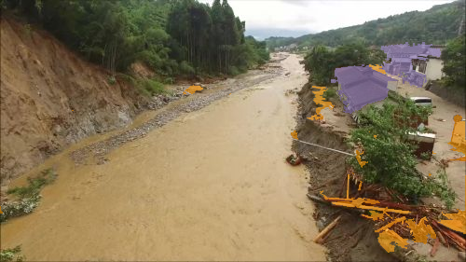
不要領域検出【瓦礫・建物】
瓦礫・建物領域
エッジ・GSIは均一度の指標
領域 | 均一度 （エッジ） | 均一度 （GSI）
瓦礫 | 低い | ―
建物 | ― | 高い
領域 | 輝度（L*） | 色相（a*）
斜面崩壊 | 低い | 赤（高い）
検出種別 | 領域 | 特徴
不要領域 | 空 | 青色が強く輝度が高い
 | 植生 | 緑色が強い
 | 瓦礫 | 均一度が低い
 | 建物 | 均一度が高い
検出種別 | 領域 | 特徴
災害領域 | 斜面崩壊 | 赤色が強く輝度が低い
 | 浸水 | 赤色が強く輝度が高い 均一度が高い
瓦礫・建物領域
検出処理
Notes:
瓦礫・建物は災害領域と色が似ており誤検出しやすいので除去します。
橙が瓦礫、紫が建物です。

Slide 17
統合処理
ドローン空撮画像
最終出力結果
Notes:
右画像が災害領域から不要領域を除いた最終出力結果です。

Slide 18
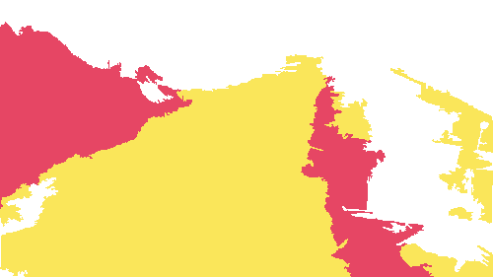
精度評価
画素単位で各指標算出
再現率：検出画素のうち正解画素である割合
適合率：正解画素のうち検出画素である割合
Ｆ値：再現率と適合率の調和平均
領域 | 再現率 | 適合率 | F値
斜面崩壊 | 0.953 | 0.596 | 0.733
浸水 | 0.848 | 0.987 | 0.912
正解画像
Notes:
以下の表が精度評価結果です。
手動で作成した正解画像と比較して再現率、適合率、F値を算出します。
赤が斜面崩壊、黃が浸水領域の正解画素です。

Slide 19
結論
本手法
精度評価結果
ヘリコプター画像を用いた先行研究とほぼ同精度で検出
領域 | 再現率 | 適合率 | F値
斜面崩壊 | 0.953 | 0.596 | 0.733
浸水 | 0.848 | 0.987 | 0.912
先行研究
災害時の観測手段として有効である
ヘリ画像 | 再現率 | 適合率 | F値
斜面崩壊 （中山ら） | 0.64 | 0.77 | 0.70
浸水 （雨宮ら） | 0.748 | 0.899 | 0.817
Notes:
結論について述べます。
提案手法では先行研究と比べほぼ同等の精度にて災害領域を検出できました。
よって、「災害時の観測手段としてドローンは有効である」という結論が得られました。

Slide 20
問題点・今後の予定
斜面崩壊・浸水領域検出
斜面崩壊・浸水領域同士の誤検出
新たな指標・画像特徴を用いた手法の検討
浸水領域の分類
「既存の河川」と「浸水した領域」の分類が未実装
地図データの活用手法の検討
地図と画像の高精度な位置合わせが課題
Notes:
最後に問題点と今後の予定について説明します。
まず、災害領域同士で誤検出するという問題があるので、これらを判別できるような他指標や画像特徴を利用する手法を検討します。
それから、浸水領域は元々存在する川と災害によって浸水した領域の判別が未実装なので、地図データを活用し川を除去する手法を検討します。
なお、先行研究では補助データ位置合わせの際のずれによる精度低下が問題になっていたので、ずれが生じないよう地図データを用いる必要があります。
以上で発表を終わります。

Slide 21
補助資料
ドローン空撮映像を用いた災害領域検出
Notes:
補助資料

Slide 22
降水発生回数
降水について
1時間降水量50㎜以上
発生回数について
1976年－1985年 （約226回）から2011年－2020年 （約334回）までに約1.4倍に増加
約1.4倍
提供：気象庁
Notes:
降水発生回数

Slide 23
降水量について
1時間降水量50㎜とは
車の運転が危険なレベル
大雨・洪水警報が発令
1時間降水量30㎜以上で災害発生の危険性
降り始めから降水総量100㎜で斜面崩壊の危険性
平成29年九州豪雨では最大1時間降水量80 – 160㎜
Notes:
降水量について

Slide 24
災害対応時のドローン活用
災害対応におけるドローン活用の位置付け
ドローンの仕事（全て手動）
１．迅速・局所的・詳細な情報の取得
詳細な情報取得（災害領域・その他領域情報）
衛星・ヘリより早期の詳細情報取得に有効
被害領域地図作成補助
人間の仕事
２．取得した情報（地図等）から情報を抽出
３．抽出した情報を元に救助活動方針を決定
Notes:
災害時におけるドローン活用の位置付けは以下のような順序になっています。
まず、ドローンによって災害箇所の画像を撮影することによって、詳細な情報を取得します。
次に、ドローン撮影によって取得した情報を元に災害範囲地図等を作成し、救助活動に必要な情報を人が目視で抽出します。
最後にこれら、災害領域地図情報等を元に救助活動方針を決定します。
本研究ではこの災害領域である斜面崩壊・浸水領域の検出を自動で行います。
衛星やヘリでは前述のように即時性・解像度の点でドローンに劣ります。

Slide 25
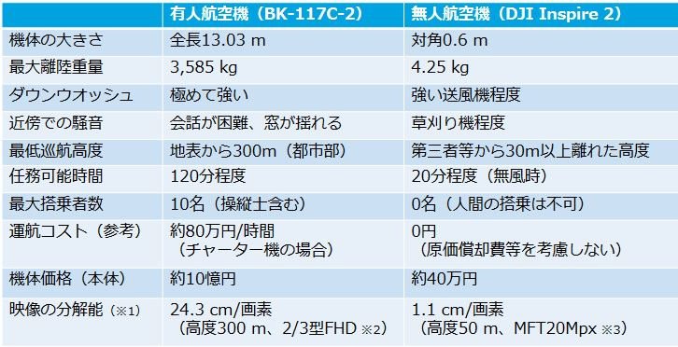
有人・無人航空機性能比較
Notes:
有人・無人航空機性能比較

Slide 26
ドローン性能
国土地理院保有ドローン性能（Phantom3 DJI社）
重量：1.2kg
最大速度：60km/h
限界高度：500m
最大飛行時間：25分
遠隔操作可能距離：1700m
搭載カメラ：可視光カメラ
Notes:
ドローン性能

Slide 27
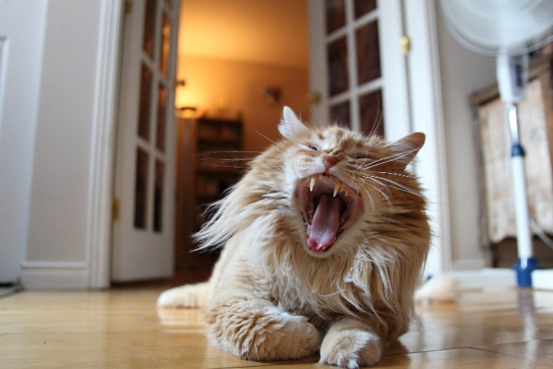
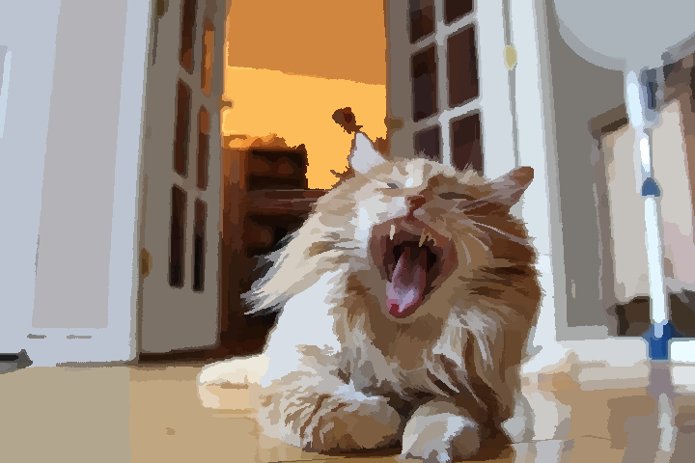
Mean-Shift法
クラスタリング手法
色相(R,G,B)と 距離(x,y)が近い 画素を同一色に統合
5次元での探索処理
Notes:
Mean-Shift法

Slide 28
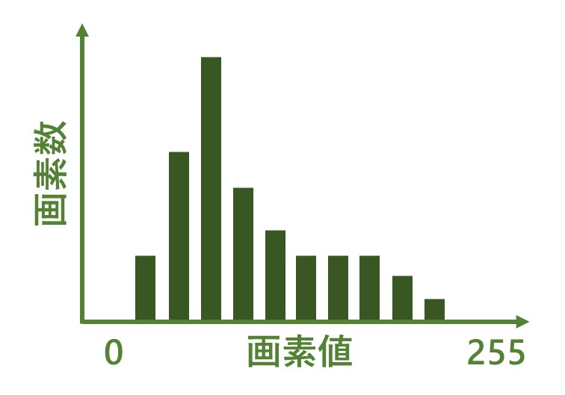
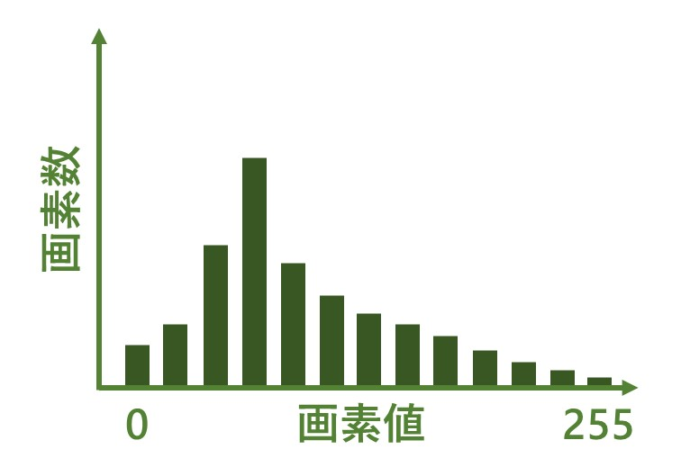
ヒストグラム均一化
ヒストグラム操作
画像中の画素値の分布を均一化
複数枚画像に同一処理を行う場合に有効
Notes:
ヒストグラム均一化

Slide 29

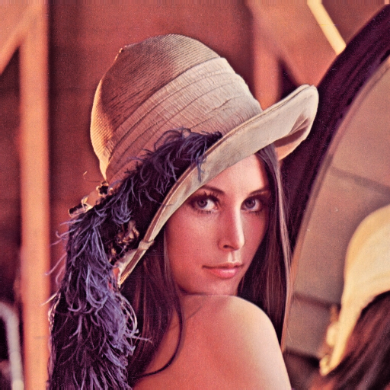
CLAHEのアルゴリズム
ヒストグラム均一化手法
ブロック毎に均一化
画像をブロック分割
コントラストの制限
ノイズ強調抑制
輝度均一化例
Notes:
CLAHEのアルゴリズム

Slide 30
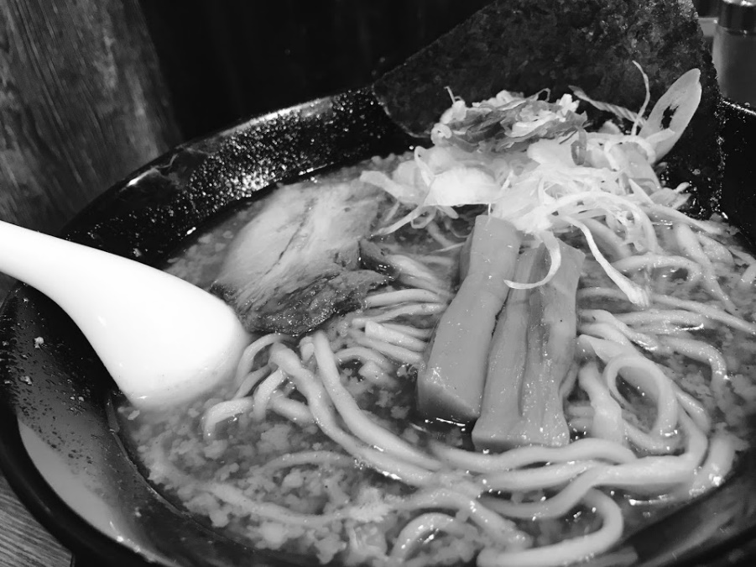
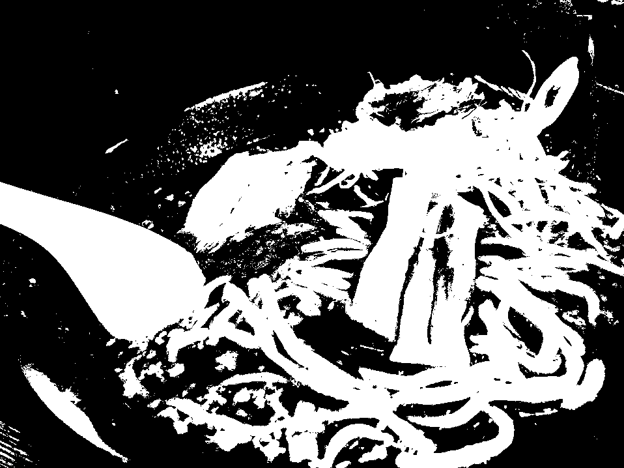
閾値処理
分類処理
閾値（基準値）以上と未満の領域に分類
実行例では閾値以上を白、閾値未満を黒 に分類
閾値 ：１２８
Notes:
閾値処理

Slide 31
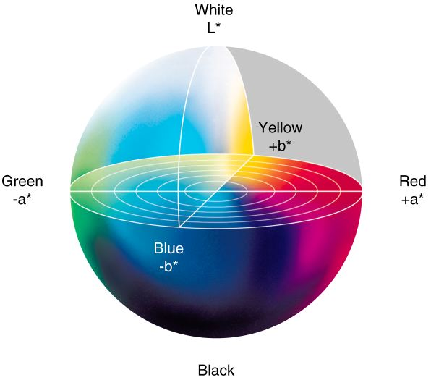
L*a*b*色空間
3次元色空間
L*は輝度を表す
a*とb*は色相を表す
人間の視覚と似た色空間
色判別に有効
Notes:
精度評価指標

Slide 32
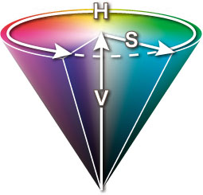
HSV色空間
3次元色空間
Ｈは色相を表す
Hue
Ｓは彩度を表す
Saturation
Ｖは明度を表す
Value
Notes:
HSV色空間

Slide 33
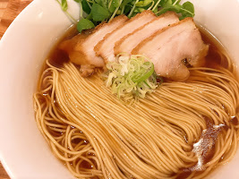
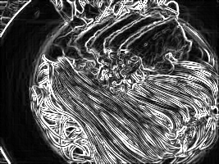
エッジ抽出
輪郭線抽出手法
隣接画素の輝度差が大きい部分を抽出
輪郭を抽出可能
エッジ抽出率
画素全体のうちエッジ抽出した画素割合
Notes:
エッジ抽出

Slide 34
災害領域検出【斜面崩壊領域】
斜面崩壊領域の特徴
赤色が強く輝度が低い
閾値処理にて検出
L*a*b*色空間は色判別に有効
瓦礫・建物等を誤検出
後に除去処理を行う
領域 | 輝度（L*） | 色相（a*） | 彩度（S）
斜面崩壊 | 低い | 赤（高い） | 高い
斜面崩壊領域検出
検出処理
Notes:
次に災害領域検出を行います。
斜面崩壊領域の持つ特徴に従って閾値処理を行い、斜面崩壊を検出します。

Slide 35
災害領域検出【浸水領域】
領域 | 輝度（L*） | 色相（a*） | 彩度（S） | 均一度 （エッジ）
浸水 | 高い | 赤（高い） | 低い | 高い
浸水領域の特徴
赤色が強く輝度が高い
均一度が高い
表面が滑らかなため
閾値処理にて検出
領域毎にエッジ抽出率を算出
浸水領域検出
検出処理
Notes:
浸水領域も同様に閾値処理にて検出を行います。
均一度については領域毎にエッジ抽出率を求めます。

Slide 36
不要領域検出【空・植生領域】
領域 | 輝度（L*） | 色相（a*） | 色相（b*）
空 | 高い | － | 青（低い）
植生 | － | 緑（低い） | －
空領域の特徴
青色が強く輝度が高い
植生領域の特徴
緑色が強い
閾値処理にて検出
L*a*b*色空間は色判別に有効
空・植生領域検出
検出処理
Notes:
次に、不要領域除去を行います。
空は輝度が高く浸水領域と誤検出することがあります。
また、斜面崩壊は山の斜面で発生し、植生を含むことがあります。
よって、誤検出防止のためこれらを除去します。
青が空、緑が生です。

Slide 37
不要領域検出【瓦礫・建物領域】
瓦礫領域の特徴
均一度が低い
画素にばらつきがある
建物領域の特徴
均一度が高い
屋根や壁面が均一
閾値処理にて検出
エッジ・GSIは均一度の指標
領域 | 均一度（エッジ） | 均一度（GSI）
瓦礫 | 低い | －
建物 | － | 高い
瓦礫・建物領域検出
検出処理
Notes:
瓦礫・建物は災害領域と色が似ており誤検出しやすいので除去します。
橙が瓦礫、紫が建物です。

Slide 38
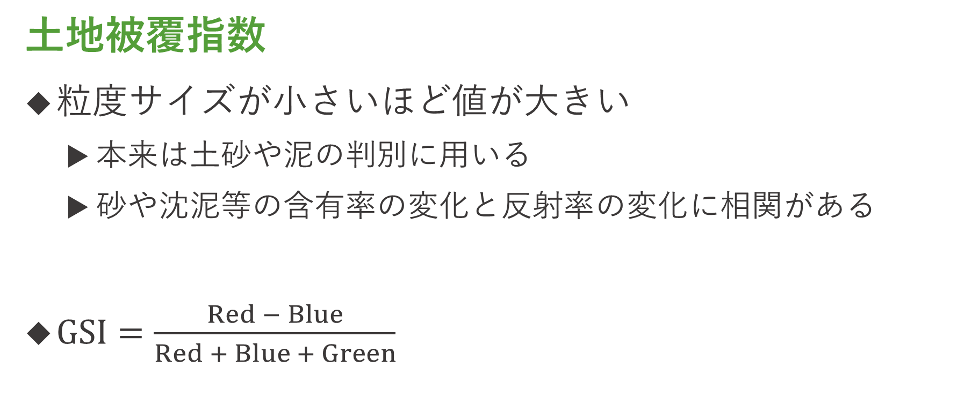
GSI（粒度指数）
土地被覆指数
粒度サイズが小さいほど値が大きい
本来は土砂や泥の判別に用いる
砂や沈泥等の含有率の変化と反射率の変化に相関がある
$GSI=\frac{Red − Blue}{Red + Blue + Green}$
Notes:
GSI

Slide 39
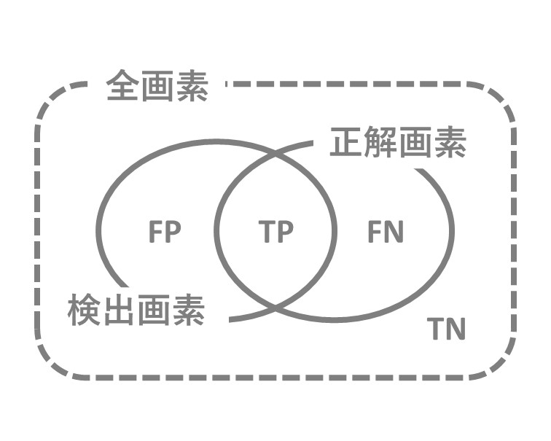
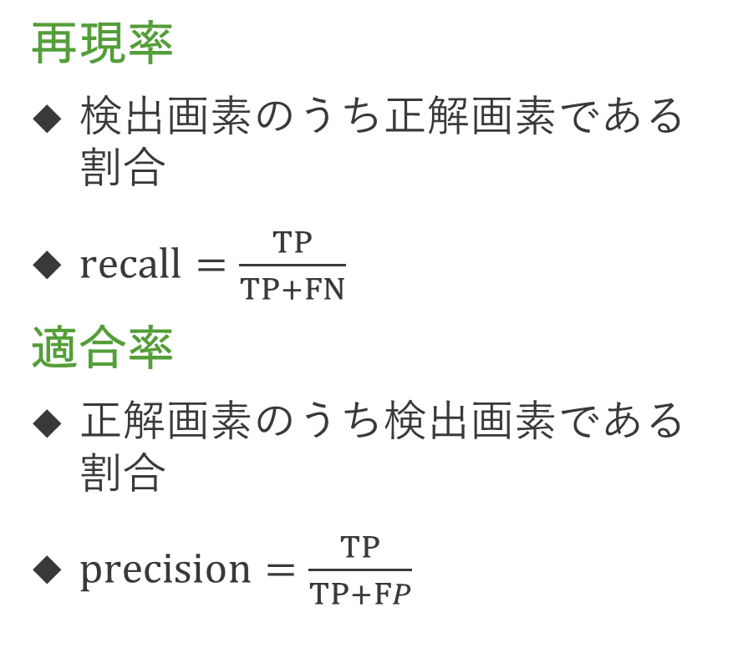
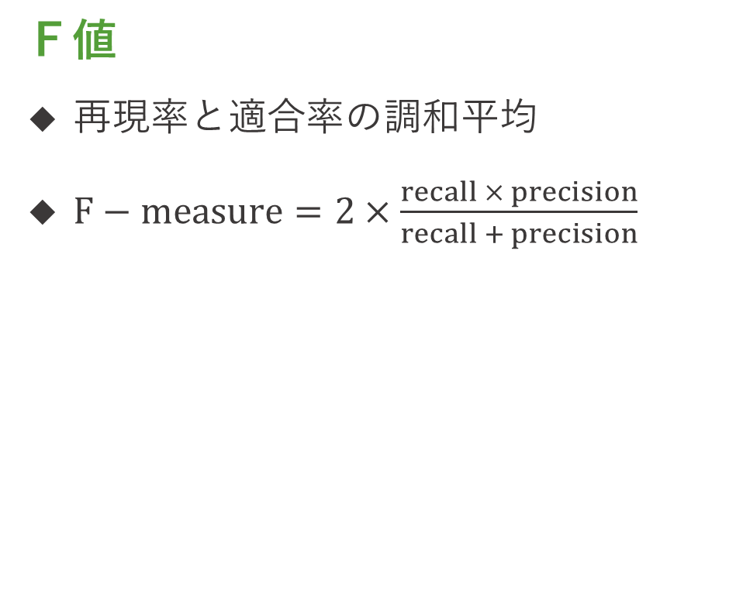
精度評価指標
再現率
検出画素のうち正解画素である割合
$recall=\frac{TP}{TP+FN}$
適合率
正解画素のうち検出画素である割合
$precision=\frac{TP}{TP+FP}$
Ｆ値
再現率と適合率の調和平均
$F−measure=2×\frac{recall × precision}{recall + precision}$
Notes:
精度評価指標

Slide 40
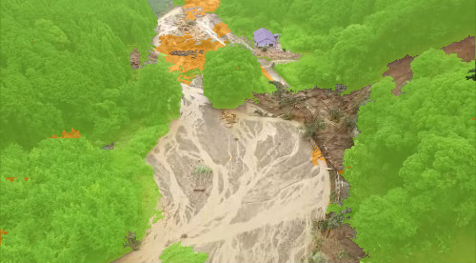
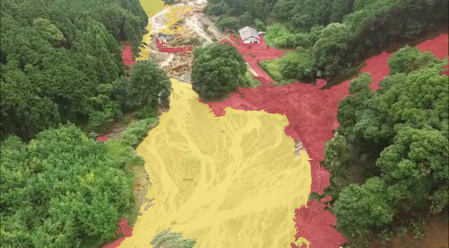
他画像への適用例
不要領域検出
災害領域検出

Slide 41
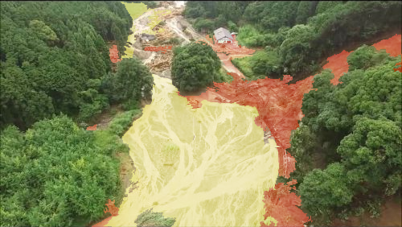
他画像への適用例
最終出力結果

Slide 42
予想質問
人命救助の場面で金銭的コストを考えるのか
ヘリは初期費用・出動費用ともに高額
ヘリは保有台数が少ない
例えば静岡県消防局では１-２機
全ての範囲を網羅できない可能性
低コストでありドローンは複数台保有・出動可能
複数台による広域解析が可能

Slide 43
予想質問
衛星・ヘリの代わりでドローンを使う意味はあるのか
人工衛星が使えない
撮影周期が合わない・雲がある
ヘリコプターが使えない
周囲に発着場が無い・悪天候で出動不可・複数箇所網羅不可
以上の状況で衛星・ヘリと同程度の精度
衛星・ヘリの代替手段

Slide 44
予想質問
ドローンは災害後どの程度で解析可能か
DRONE BIRD計画では最短2時間以内での空撮が目標
実際には2日間
4 - 14時間程度で撮影開始
条件にも依る
ドローンはどの程度安価か
機体本体は約40万円
ヘリコプターは約10億円
運航費用は0円
ヘリコプターは約80万円/1時間
Notes:
「ドローンで災害時の地図作成をする空撮部隊「DRONE BIRD」結成に向けてクラウドファンディングを開始」Masaru Ikeda
https://thebridge.jp/2015/11/drone-bird-launches-crowdfunding-campaign-on-readyfor

Slide 45
予想質問
ドローンの導入はどの程度進んでいるか
政府の意向で各県消防本部にドローン配備
43都道府県の消防本部がドローンを導入
2020年9月8日時点
ドローンの活用事例はあるのか
被害領域地図作成の補助
被害状況確認

Slide 46
予想質問
撮影範囲が狭いが代替手段といえるのか
複数台にて広範囲を解析
政府の意向による配備台数の増加
斜め視点での撮影が多いが代替手段といえるのか
オルソ化での対応検討
複数枚画像より直下視点画像生成

Slide 47
予想質問
どの程度遠くまで遠隔操作が可能か
小型で約1700m
大型で約300m
どのようなカメラを搭載しているのか
可視光のデジタルカメラが多い
本手法では可視光画像を想定
赤外線カメラ搭載ドローンも存在
可視光デジタルカメラより高価

Slide 48
予想質問
どのような救助支援システムなのか
災害領域地図作成システムを想定
冬季では植生の緑が減少するが検出できるか
豪雨は主に夏季に発生するため夏季を想定
現時点では冬季植生は検出不可
どのようにドローンを現地へ運ぶのか
閉塞道路の直前まで車で移動しドローンを飛ばす
情報が少なかったため推測

Slide 49
予想質問
機械学習での判別は検討しないのか
活用・導入が最近でありデータの絶対数が少ない
入手可能な映像が少ない
どのような指標にて精度向上するのか
テクスチャ特徴の利用検討
論文にて調査予定

Slide 50
予想質問
提案手法は直下視点の方が精度が向上するのか
補助データをずれなしで扱えるため向上する
土の色相は地層によって異なるのではないか
地層によって閾値を変更する
色相以外の判別指標を検討
テクスチャ特徴・均一度等
土砂崩れはある層の土砂が多いなどの根拠が欲しい
精度向上に必要なことは何か
不要な領域を除去できるような手法

Slide 51
参考資料・画像引用
大雨や猛暑日など（極端現象）のこれまでの変化（国土交通省気象庁）
https://www.data.jma.go.jp/cpdinfo/extreme/extreme_p.html
平成29年７月九州北部豪雨に関する情報（国土交通省国土地理院）
https://www.gsi.go.jp/BOUSAI/H29hukuoka_ooita-heavyrain.html
pymeanshift（Frédéric Jean）
https://github.com/fjean/pymeanshift
CIE-LAB COLOR SPACE（Shareef Blathur）
http://sheriffblathur.blogspot.com/2013/07/cie-lab-color-space.html
ドローン活用の可能性と課題（国立研究開発法人防災科学技術研究所 内山庄一郎）
http://www.boukakiki.or.jp/crisis_management/pdf_1/20190522_uchiyama.pdf
Notes:
参考資料・画像引用

